Slide 1


8.4 简单并行I/O的扩展

Slide 2
8.4简单并行I/O的扩展
1、I/O口的直接输入/ 输出
由于89C51/S51的P0～P3口输入数据时可以缓冲，输出时能够锁存，并且有一定的带负载能力，所以，在有些场合I／O口可以直接连接驱动外部设备。

Slide 3
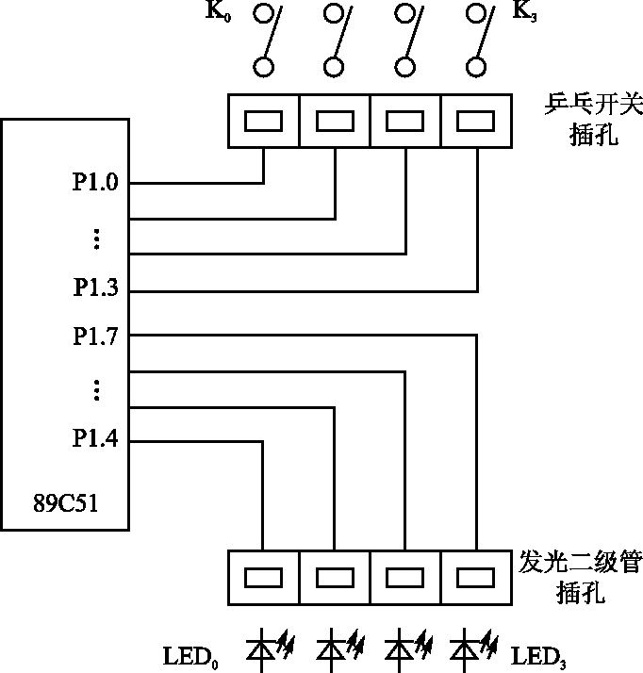

8.4简单并行I/O的扩展
1.1、 I/O口的直接输入/ 输出示例
程序实现：
LOOP： MOV A，#0FH ；P1口为输入，先送1
MOV P1，A
MOV A，P1 ；P1口状态输入
SWAP A ；开关状态到高4位
MOV P1，A ；开关状态输出
AJMP LOOP ；循环
89C51/S51与开关（键）和LED接口

Slide 4
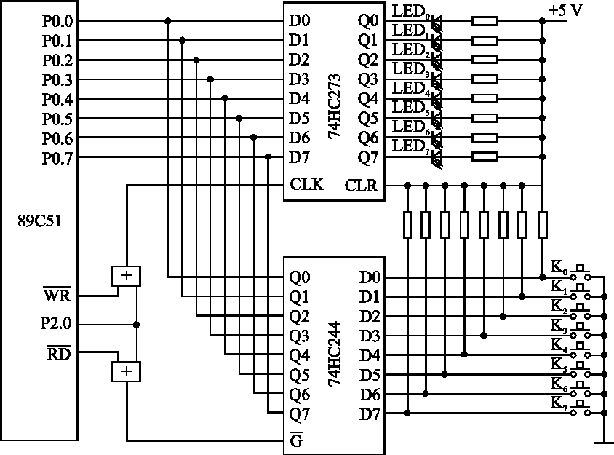

8.4简单并行I/O的扩展
2、简单I/O接口的扩展方法示例
LOOP：MOV DPTR，#0FEFFH ；数据指针指向扩展I／O口地址
MOVX A，@DPTR ；向244读入数据，检测按钮
MOVX @DPTR，A ；向273输出数据，驱动LED
SJMP LOOP ；循环
采用74H244作为扩展输入，采用74HC273（8-D锁存器）作为扩展输出
Notes:
在很多应用系统中，采用74系列TTL电路或4000系列CMOS电路芯片，将并行数据输入或输出。
在图8-19中，采用74HC244作扩展输入。244是一个三态输出八缓冲器及总线驱动器，带负载能力强。
74HC273(8D锁存器)作扩展输出。它们直接挂在P0口线上。
值得注意的是，89C51/S51单片机把外扩I/O口和片外RAM统一编址，每个扩展的接口相当于一个扩展的外部RAM单元，访问外部接口就像访问外部RAM一样，用的都是MOVX指令，并产生RD(或WR)信号。用RD/WR作为输入／输出控制信号。
----------
输入控制信号由P2.0和RD合成。当二者同时为0电平时，“或”门输出0，选通74HC244，将外部信号输入到总线。无键按下时，输入为全1；若按下某键，则所在线输入为0。
可见，输入和输出都是在P2.0为0时有效，244和273的地址都为FEFFH(实际只要保证P2.0=0，其他地址位无关)，但由于分别是由RD和WR信号控制，因此，不会发生冲突。
系统中若有其他扩展RAM或其他输入／输出接口，则必须将地址空间区分开。这时，可用线选法；而当扩展较多的I／O接口时，应采用译码器法
------------
图8-19电路可实现的功能是：按下任意键，对应的LED发光。其程序如下：
LOOP：MOV DPTR，#0FEFFH ；数据指针指向扩展I／O口地址
MOVX A，@DPTR ；向244读入数据，检测按钮
MOVX @DPTR，A ；向273输出数据，驱动LED
SJMP LOOP ；循环
从这个程序中可以看出，对于接口的输入／输出就像从外部RAM读／写数据一样方便。
图8-19仅仅扩展了两片，如果仍不够用，还可扩展多片244和273之类的芯片。如果不需要8位，也可选择2位、4位或6位的芯片扩展。但作为输入口时，一定要求有三态功能，否则将影响总线的正常工作。

